Slide 1
各教科の見方・考え方を働かせる 授業づくりに関する教員研修会
○月△日（□） ●●立▲▲学校
Notes:
これから、教員研修会を始めます。よろしくお願いします。

Slide 2
授業の中で、
「各教科の見方・考え方」をもっと働かせましょう！
校長
Notes:
はじめに、先生方に伺います。（ある月の職員会議で／校内研究会で）校長先生が、「授業の中で、各教科の見方・考え方をもっと働かせましょう」と発言されました。これを受けて先生方は、授業の中でどのようなことをしますか。近くの先生方と一緒に、話し合ってみてください。
（３０秒後）では、■■先生は、どのような印象ですか。（２名くらいにあてる）。
（※先生方の意見に応じて適宜コメントを入れる）

Slide 3
各教科の見方・考え方一覧 をご覧ください。
５
Notes:
先生方、配布してある各教科の見方・考え方の一覧をご覧ください。少々時間をとります。
（30秒後）学習指導要領ではこのように定義されています。令和６年度長期研修授業改善研究グループ（以下「授業改善研究グループ」）は研究する中で、数学的な見方・考え方の捉えを明確にすることとしました。

Slide 4
研修会のねらい
各教科における
見方・考え方を働かせる授業づくりについて考える。
２
２
Notes:
本日の研修会のねらいは、各教科における「見方・考え方」を働かせる授業づくりについて考えることです。

Slide 5
研修会の流れ
１ はじめに
２ ワークショップ
３ コンプリーション
４ 情報提供
２
２
Notes:
研修会の流れはこちらのとおりです。

Slide 6
はじめに
ワークショップ
コンプリーション
情報提供
文部科学省（2017）
「主体的・対話的で深い学びの実現 （「アクティブ・ラーニング」の視点からの授業改善）について（イメージ）」
11
５
Notes:
平成2９年、文部科学省から「主体的・対話的で深い学びの実現について」が示されました。児童生徒が資質・能力を身に付けるためには、それぞれの学びの視点に立った授業改善が重要です。

Slide 7
はじめに
ワークショップ
コンプリーション
情報提供
【主体的な学び】の視点
学ぶことに興味や関心を持ち、自己のキャリア形成の方向性と関連付けな がら、見通しを持って粘り強く取り組み、自己の学習活動を振り返って次につなげる「主体的な学び」が実現できているか。
【対話的な学び】の視点
子供同士の協働、教職員や地域の人との対話、先哲の考え方を手掛かりに考えること等を通じ、自己の考えを広げ深める「対話的な学び」が実現できているか。
文部科学省（2017）
「主体的・対話的で深い学びの実現 （「アクティブ・ラーニング」の視点からの授業改善）について（イメージ）」
11
５
Notes:
主体的な学びの視点では、見通しを持って粘り強く取り組み、自己の学習活動を振り返って次につなげること、対話的な学びの視点では、協働や対話等を通じ、自己の考えを広げ深めることが示されています。

Slide 8
はじめに
ワークショップ
コンプリーション
情報提供
【深い学び】の視点
習得・活用・探究という学びの過程の中で、各教科等の特質に応じた「見方・考え方」を働かせながら、 知識を相互に関連付けてより深く理解したり、情報を精査して考えを形成したり、問題を見いだして解決策を考えたり、思いや考えを基に創造したりすることに向かう「深い学び」が実現できているか。
文部科学省（2017）
「主体的・対話的で深い学びの実現 （「アクティブ・ラーニング」の視点からの授業改善）について（イメージ）」
11
５
Notes:
そして、深い学びの視点では、習得・活用・探究という学びの過程の中で、各教科等の特質に応じた「見方・考え方」を働かせながら、深く理解したり、考えを形成したり、解決策を考えたり、創造したりすることが示されています。

Slide 9
はじめに
ワークショップ
コンプリーション
情報提供
数学的な見方
事象を数量や図形及びそれらの関係についての概念等に着目してその特徴や本質を捉えること
数学的な考え方
目的に応じて数、式、図、表、グラフ等を活用しつつ、根拠を基に筋道を立てて考え、問題解決の過程を振り返るなどして既習の知識及び技能等を関連付けながら、統合的・発展的に考えること
数学的な見方・考え方
事象を数量や図形及びそれらの関係などに着目して捉え、根拠を基に筋道を立てて考え、統合的・発展的に考えること
文部科学省（2017）「小学校学習指導要領（平成29年告示）解説 算数編」
14
５
Notes:
ここからは、小学校算数科を例に「見方・考え方」を働かせる授業づくりについて説明していきます。算数科では、数学的な見方・考え方は、事象を数量や図形及びそれらの関係などに着目して捉え、根拠を基に筋道を立てて考え、統合的・発展的に考えること、と定義されています。

Slide 10
はじめに
ワークショップ
コンプリーション
情報提供
数学的な見方・考え方
事象を数量や図形及びそれらの関係などに着目して捉え、根拠を
基に筋道を立てて考え、統合的・発展的に考えること
文部科学省（2017）「小学校学習指導要領（平成29年告示）解説 算数編」
事象を数量や図形及び
根拠を基に筋道を立てて
統合的・発展的に考える
それらの関
考える
係などに着目
して
捉える
11
５
Notes:
数学的な見方・考え方の捉えを明確にするために、小学校学習指導要領算数編等を基にして、●
「事象を数量や図形及びそれらの関係などに着目して捉える」「根拠を基に筋道を立てて考える」「統合的・発展的に考える」の３つに整理しました。

Slide 11
はじめに
ワークショップ
コンプリーション
情報提供
数学的な見方・考え方
事象を数量や図形及び
根拠を基に筋道を立てて
統合的・発展的に考える
それらの関
係などに着目
考える
して
捉える
数学の問題として捉える
・
・
表やグラフにまとめる
・
きまりを見いだす
・
根拠を明らかに
する
・
数量や図形及びそれらの関係に着目する
・
既習事項と関連付ける
複数の事象や
考え方を比較する
・
・
別な数や形に置き換える
・
順序よく整理する
・
別な方法を考える
11
５
Notes:
整理したものを、それぞれ具体化し、こちらのようにまとめました。

Slide 12
はじめに
ワークショップ
コンプリーション
情報提供
数学的な見方・考え方
数学の問題として捉える
きまりを見いだす
根拠を明らかに
する
表やグラフにまとめる
既習事項と関連付ける
数量や図形及びそれらの関係に着目する
複数の事象や
考え方を比較する
順序よく整理する
別な数や形に置き換える
別な方法を考える
５
Notes:
さらに、具体化した活動を、アイコンを用いて表現し、表のように整理しました。アイコンにしたことで数学的な見方・考え方を捉えやすくなったと考えていますが、先生方いかがでしょうか。時間を取るのでご確認ください。
（20～30秒後）このように整理したことで、授業の中で、児童の見方・考え方を働かせることを意識しやすくなったのではないかと考えています。

Slide 13
はじめに
ワークショップ
コンプリーション
情報提供
見方・考え方を働かせるための発問の工夫
発問の目的
児童生徒の思考の流れを 焦点化・拡散・深化 する
有田和正（1988）｢社会科発問の定石化｣
手段①
How、What、Why
を意味する言葉を用いることで、
方法、事実、理由 を問う
手段②
児童生徒の発言・反応に対し、
問い返し をする
亀田崇仁・早勢裕明（2021）｢数学的活動における子どもの考えを共有する方策に関する研究｣
Notes:
見方・考え方を働かせる方法の１つに、発問の工夫が挙げられます。発問の目的について、児童生徒の思考を｢焦点化する｣｢拡散する｣｢深化する｣の３つに分類されると捉えました。そのための手段として、｢方法・事実・理由を問うこと｣｢問い返しをすること｣が有効であると捉えました。

Slide 14
はじめに
ワークショップ
コンプリーション
情報提供
発問の具体例
焦点化
「何が分かれば解けるかな？」
「どこが難しいのかな？」（問い返し）
「どんな場面で活用できるかな？」
「どんな方法が考えられるかな？」
「どうしてそう思ったの？」（問い返し）
「もう少し詳しく説明すると？」（問い返し）
拡散
深化
Notes:
発問の具体例です。このような発問を取り入れながら授業を展開していくことで、数学的な見方・考え方を働かせたいと考えています。

Slide 15
はじめに
ワークショップ
コンプリーション
情報提供
ワークシートをご準備ください。
２
２
Notes:
ここで、ワークショップに移ります。お手元のA3版縦に印刷されたワークシートをご覧ください。

Slide 16
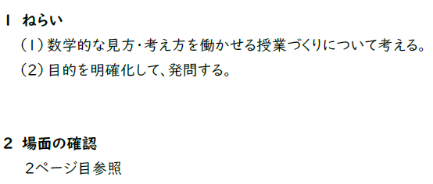
はじめに
ワークショップ
コンプリーション
情報提供
２
２
Notes:
ここまでの研修会の内容を踏まえて、先生方には第６学年算数の授業づくりをしていただきます。ワークシートの１ページ目をご覧ください。ねらいは、数学的な見方・考え方を働かせる授業づくりについて考えることと、目的を明確にして発問することです。２ページ目をご覧ください。

Slide 17
はじめに
ワークショップ
コンプリーション
情報提供
授業の流れ
２
２
Notes:
単元は「比例と反比例」です。教科書を基にした授業の流れを、授業改善研究グループの成果物である授業デザインシートの形で示しています。

Slide 18
はじめに
ワークショップ
コンプリーション
情報提供
２
２
Notes:
教師の吹き出しが太枠になっているものが２カ所あります。吹き出しの中には、働かせたい数学的な見方・考え方のアイコンを載せています。吹き出しの外には、発問の目的を表記しています。時間を取るので、全体の流れを御確認ください。

Slide 19
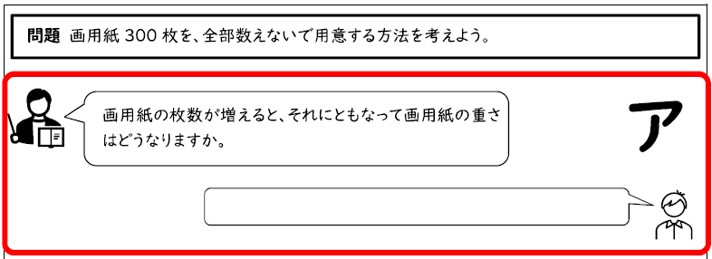
はじめに
ワークショップ
コンプリーション
情報提供
２
２
Notes:
（１分後）それでは再開します。アの場面をご覧ください。今回の問題は、「画用紙300枚を、全部数えないで用意する方法を考えよう」です。この問題を提示した後、教師が「画用紙の枚数が増えると、それに伴って画用紙の重さはどうなりますか」と発問しています。それでは、●●先生に質問です。●●先生が児童だったら、どのように答えますか。 （２名くらいにあてる）
授業の展開によって、ワークシートのように一問一答で授業を進めている場合もありますが、ワークシートのような発問ばかりだと、児童から他の考えが出にくく、考えが一意的になってしまいます。

Slide 20
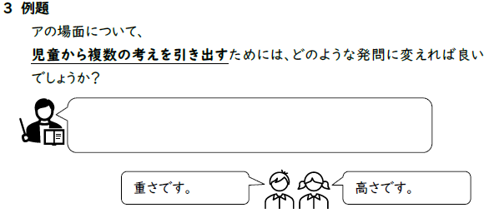
はじめに
ワークショップ
コンプリーション
情報提供
２
２
Notes:
では、先生方に発問を考えていただきます。１ページの「３ 例題」をご覧ください。児童から「重さです」「高さです」のように、複数の考えを引き出し、思考を拡散したいとします。この場合、教師はどのように発問したらよいでしょうか。近くの先生方と一緒に、考えてみてください。
（２～３分後）では、■■先生は、どのように発問しますか。（２名くらいにあてる）。この発問だと、▲▲などの考えが出てきそうですよね。このように、発問を変えるだけで、児童の思考を拡散することができ、見方・考え方をより働かせることができます。

Slide 21
はじめに
ワークショップ
コンプリーション
情報提供
２
２
Notes:
２ページ目、アの続きをご覧ください。教師が「画用紙の重さに着目して、３００枚の画用紙を用意するには、どうすればいいか」という発問をしています。児童が「１枚の重さが分かれば」や「まとまった枚数分の重さが分かれば」など、根拠を示しながら発言してほしいことから、根拠のアイコンが付いています。この発問により、児童の思考を焦点化し、本時の課題へとつなげます。課題解決後、意図的氏名により３人の考え方を取り上げます。

Slide 22
はじめに
ワークショップ
コンプリーション
情報提供
２
２
Notes:
イの場面をご覧ください。教師が３人の児童の考え方を取り上げ、ＡさんＢさんＣさんそれぞれが説明をしました。その後教師が、「３人とも比例の考えを使っていますが、Ｂさんの考え方が、最も簡単に求められそうですね。」と言いました。児童は納得している様子ですが…。先生方、このやりとりを見てどう思いますか？近くの先生方と話し合ってください。（２名くらいにあてる→反応を見ながら何か言う）。

Slide 23
はじめに
ワークショップ
コンプリーション
情報提供
Notes:
１ページ目「４ やってみよう！」をご覧ください。３人の児童の考え方を取り上げた後、説明してまとめるのではなく、児童に発問を投げ掛けてみましょう。まずは、この場面において、児童に、どのような数学的な見方・考え方を働かせるかを考えていただき、○で囲んでください。複数でも構いません。それを踏まえて、児童の数学的な見方・考え方を働かせるために、どのような発問をするか、考えてみましょう。近くの先生方と相談しても構いません。難しいと思う方は、先に発問を考えても構いません。考えがまとまった方は、スプレッドシートに記入をお願いします。 ５～７分ほど時間を取るので、取り組んでください。

Slide 24
はじめに
ワークショップ
コンプリーション
情報提供
２
２
Notes:
（５～７分後）先生方の意見を共有しましょう。では、どのような見方・考え方を働かせているかについて、聞いてみたいと思います。（２～３名くらいあてる） ワークシートの例よりも、見方・考え方を働かせる授業になっていることを実感できましたか。

Slide 25
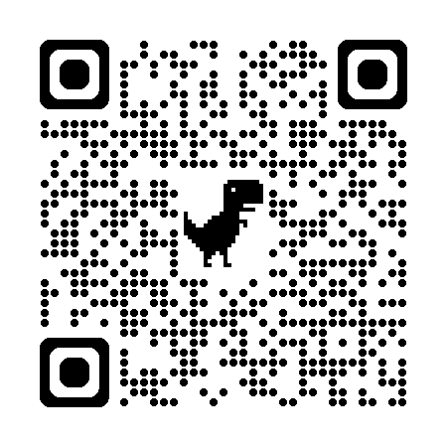
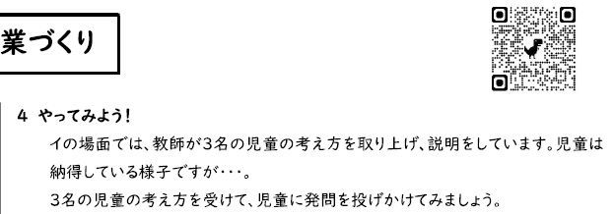
はじめに
ワークショップ
コンプリーション
情報提供
２
２
Notes:
最後に、ワークシートの右上に二次元コードを載せています。ワークシートの「ア」「イ」の発問例ですので、よろしければご参照ください。実際には、本時のねらいに応じて、どのような見方・考え方を働かせるかを、吟味します。また、授業を繰り返す中で、この見方・考え方はできるけど、これはできないな、ということが見えてきます。実態に応じて、どのような発問をするかを吟味できると、授業づくりが更に充実してくるのではないでしょうか。以上でワークショップを終わります。では、スライドに移ります。

Slide 26
はじめに
ワークショップ
コンプリーション
情報提供
まとめ
教科の見方・考え方について、学習指導要領等を基にして 整理し、授業の中で意識して働かせる
発問の工夫、課題設定、課題解決の仕方、振り返り、…少しの意識改革が、児童生徒の「深い学び」につながる
授業そのものを大きく変えるのではなく、取り組みやすいところから少しずつ
２
２
Notes:
研修会のまとめです。算数に限らず、教科の見方・考え方について、学習指導要領等を基にして整理し、授業の中で意識して働かせることが大切です。また、授業の中の少しの意識改革が、児童生徒の深い学びにつながると考えます。

Slide 27
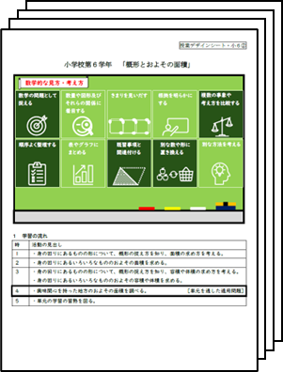
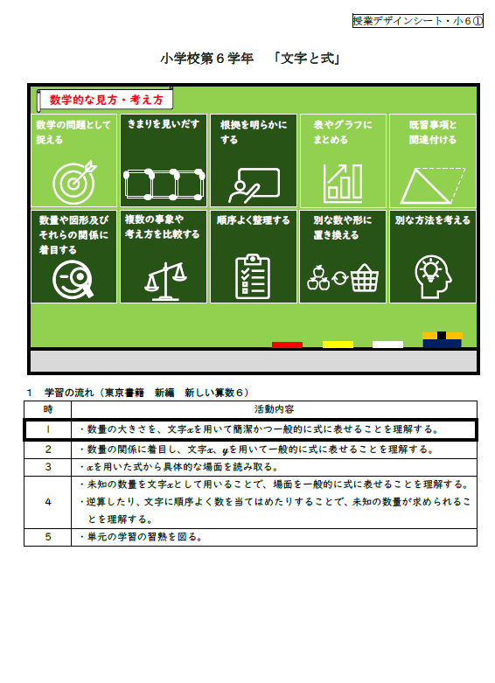
はじめに
ワークショップ
コンプリーション
情報提供
研究成果物「授業デザインシート」
概要
１単位時間の授業の流れを作成
小学校第６学年と中学校第1学年を対象に、領域ごとに複数の単元で作成
数学的な見方・考え方を働かせる授業づくりのアイディアを得たい 教員が活用することを想定して作成
13
３
Notes:
ここから情報提供として、授業改善グループの研究成果物「授業デザインシート」について紹介します。１単位時間の授業の流れについて、領域ごとに複数の単元で作成しており、小中学校の教員が活用することを想定しています。

Slide 28
はじめに
ワークショップ
コンプリーション
情報提供
研究成果物「授業デザインシート」
特長
本時の授業で働かせたい数学的 な見方・考え方が分かる10個の アイコン
働かせたい数学的な見方・考え方や、子供の思考の方向付けを明確にした教師の発問
３つの「ますます」を取り入れた 授業の流れ
③
13
３
Notes:
授業デザインシートの特長はこちらの３つです。先ほどもお話しした、10個のアイコンや発問の工夫が、授業デザインシートで活用されています。③「３つのますます」について詳しく説明します。

Slide 29
はじめに
ワークショップ
コンプリーション
情報提供
ますますプロブレム
ますますタイム
ますますリフレクション
13
３
Notes:
ますますという言葉は、数学の「マス」と「学びが増す」をかけています。

Slide 30
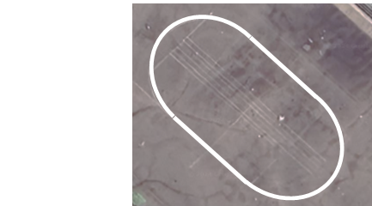
はじめに
ワークショップ
コンプリーション
情報提供
ますますプロブレム
子供に「算数・数学を学ぶ必要感」を持たせる課題
全校児童（798人）が保護者とペアで避難訓練をすることになりました。避難者は、校庭に引いてある白線内に入ります。１㎡あたり１人で立ったときに、白線内に全員が入れるでしょうか。
面積を求めれば、全員が入れるかどうかが分かりそうだな。
いくつかの図形を組み合わせて考えるのかな。
13
３
Notes:
１つめの「ますますプロブレム」は、児童生徒に算数・数学を学ぶ必要感を持たせる課題を指します。授業デザインシートでは、児童生徒の思いや疑問を引き出したり、課題解決の見通しを持たせることで、学んだことの必要感を実感させたりする課題を提示しています。

Slide 31
はじめに
ワークショップ
コンプリーション
情報提供
ますますタイム
子供が、学習活動を選択し、取り組む時間
復 習
演 習
探 究
協 力
13
３
Notes:
２つめの「ますますタイム」は、児童生徒一人一人が、学習活動を選択し、取り組む時間を指します。学習内容の確実な定着を図るための「復習・演習」、その理解を深め、広げるための「探究・協力」の４つの選択肢を設けます。

Slide 32
はじめに
ワークショップ
コンプリーション
情報提供
ますますリフレクション
子供が、授業を通じて気付いたことや発見したことを、
まとめる活動
4つの視点のいずれかについて振り返りまとめる
分かったこと・分からなかったこと
友達の考えで参考にしたこと
自身の考えの変容
学習内容を活用して、
どのようなことができそうか
13
３
Notes:
３つめの「ますますリフレクション」は、児童生徒が、授業を通じて気付いたことや発見したことをまとめる活動を指します。振り返りの視点は、こちらの４つです。

Slide 33
はじめに
ワークショップ
コンプリーション
情報提供
授業デザインシート 小学校第６学年「文字と式」
本時の授業で
働かせたい、数学的な見方・考え方
13
３
Notes:
授業デザインシートの詳細について説明します。お手元の授業デザインシート「文字と式」も併せてご覧ください。１ページ目では、本時の授業で働かせたい、数学的な見方・考え方を載せています。この授業で働かせたい見方・考え方は、濃い色の７つです。

Slide 34
はじめに
ワークショップ
コンプリーション
情報提供
授業デザインシート 小学校第６学年「文字と式」
発問の目的
「働かせたい数学的な見方・考え方」と「発問の目的」を表示
働かせたい
数学的な見方・考え方
13
３
Notes:
２ページ目から４ページ目が、実際の授業の流れです。教師と児童との対話をイメージして作成しています。数学的な見方・考え方を働かせたい発問を太枠で囲み、「発問の目的」と「働かせたい数学的な見方・考え方」を表示しています。

Slide 35
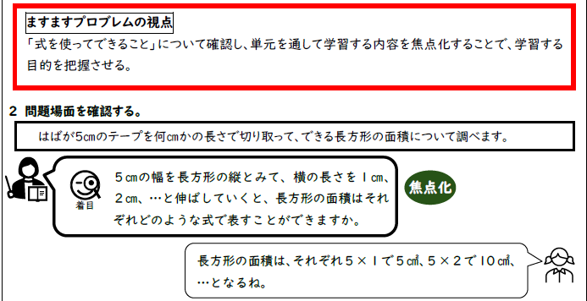
はじめに
ワークショップ
コンプリーション
情報提供
授業デザインシート 小学校第６学年「文字と式」
問題場面との出合い
から課題設定までの
流れのポイント
算数・数学を学ぶ
必要感を持たせる
課題を設定
13
３
Notes:
２ページ目をご覧ください。太枠で囲まれているのが、ますますプロブレムの視点です。授業デザインシートでは、問題場面との出合いから課題設定までの流れのポイントをまとめています。この授業では、「式を使ってできること」について確認し、単元を通して学習する内容を焦点化することで、学習する目的を把握させてから、課題を提示しています。

Slide 36
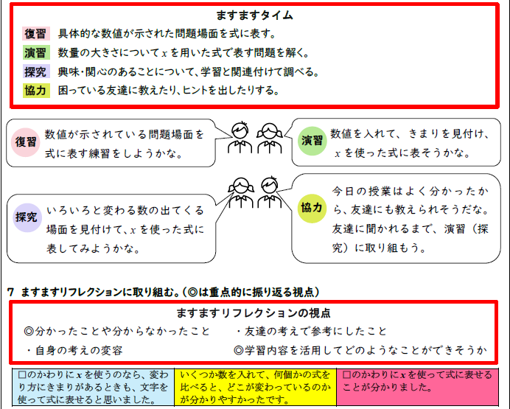
はじめに
ワークショップ
コンプリーション
情報提供
授業デザインシート 小学校第６学年「文字と式」
活動の概要
児童一人一人が、
学習活動を選択し、取り組む時間を設定
「探究」の具体的な
内容も例示している
13
３
Notes:
４ページ目をご覧ください。授業の後半では、ますますタイムを取り入れています。具体的な活動の概要や、活動を自己決定する際の児童の思考を示すことで、現場の先生方がますますタイムを取り入れる際、イメージしやすいようにしています。

Slide 37
はじめに
ワークショップ
コンプリーション
情報提供
授業デザインシート 小学校第６学年「文字と式」
本時の授業で、重点的に
振り返る視点
本時の授業で、重点的に
振り返る視点
授業を通じて気付いたことや発見したことをまとめる活動を設定
オンライン表計算ソフトを使用し、
児童はセルの色で、自身の自己評価を示す
よくできた
まあまあできた
あまりできなかった
13
３
Notes:
授業の最後には、ますますリフレクションを取り入れています。◎は、本時の授業で、重点的に振り返ってほしい視点です。オンライン表計算ソフトの使用を想定しており、児童はセルの色を青・黄・赤のいずれかにすることで、自身の自己評価を示します。

Slide 38
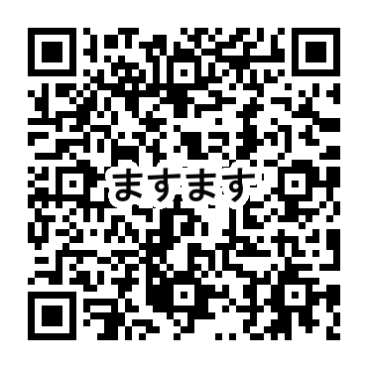
授業を通じて気付いたことや発見したことをまとめる活動を設定
https://www.edu-c.pref.miyagi.jp/midori/kaizen/math2support/
13
３
Notes:
宮城県総合教育センターホームページに授業改善研究グループのページが掲載されています。本日の内容を更に詳しく知りたい方は、是非ご覧ください。以上で研修会を終了します。

